Slide 1
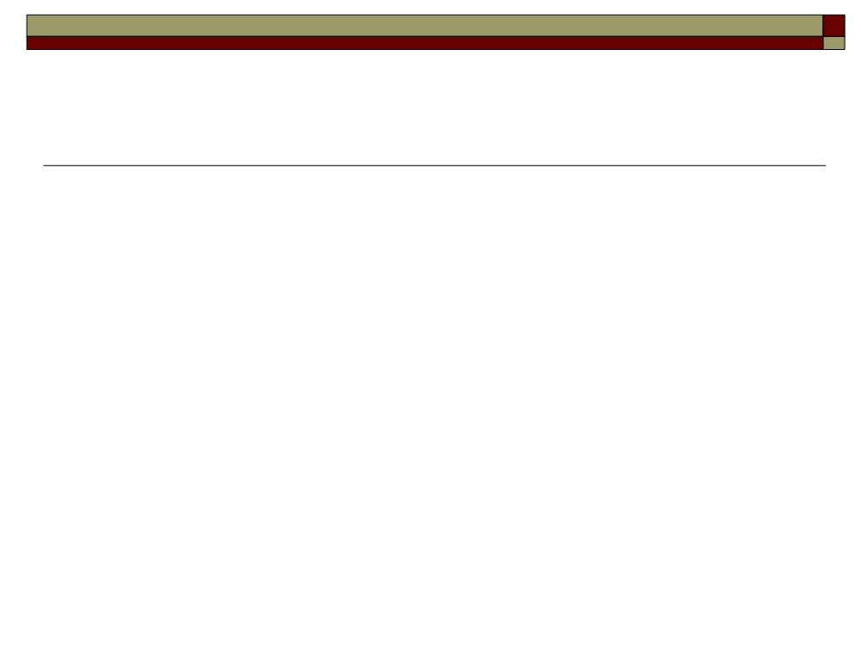
Programación II
Análisis y Diseño OO

Slide 2
ADOO - Introduccion
□ Construimos software para resolver problemas.
Las personas tienen problemas.
□ Ergo, Construimos software para las personas.

Slide 3
ADOO - Un BUEN software
Tres pasos para construir buen software:
□ Asegurarnos de que el software que hacemos
es lo que el cliente necesita.
□ Aplicar los principios de la Orientacion a
Objetos
□ Esforzarnos por hacer diseños mantenibles y
reusables.

Slide 4
ADOO - Requerimientos
□ “Creamos” software para las personas ->
□ Necesitamos saber que es lo que las personas
quieren que tenga lo que desarrollemos -Z
□ Eso se llama requerimientos

Slide 5
ADOO - Algunas cuestiones del DOO
□ Flexibilidad
□ Encapsulamiento
□ Funcionalidad
□ Usar soluciones probadas

Slide 6
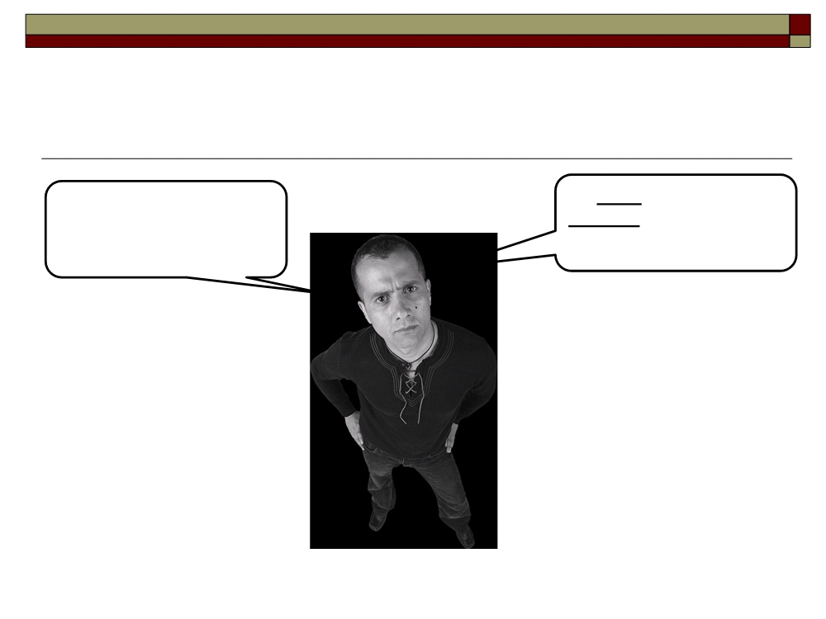
ADOO - Recordar
Hacer las cosas simples.
Eso siempre funciona.
No crear problemas para
resolver problemas!
Menos es más.

Slide 7
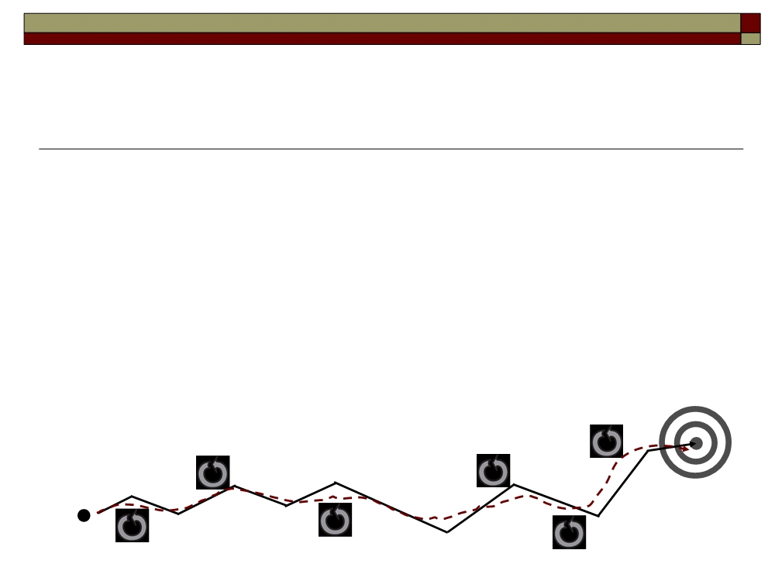
ADOO - Sugerencias
□ Desarrollo Iterativo
■ Repetir los procesos de desarrollos una y otra
evz.
■ Iteraciones cortas
□ Desarrollo Incremetal
■ Agregar “cachitos” por vez
■ No todo “de una”
Goal
Start

Slide 8
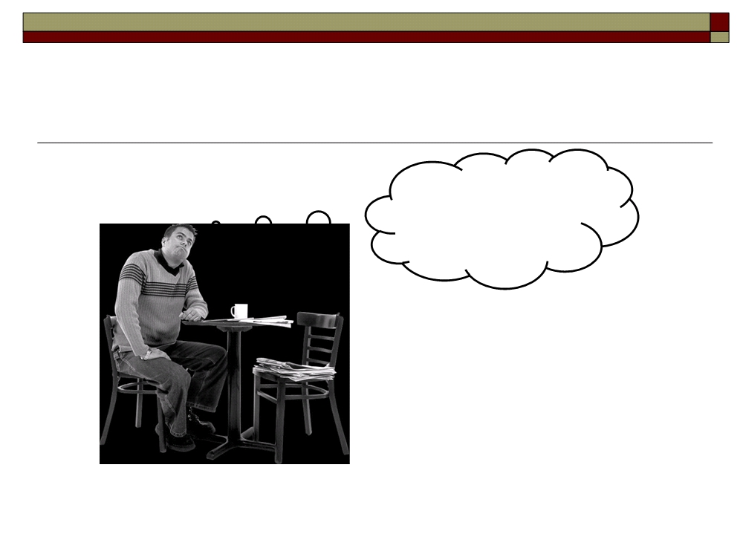
ADOO - Superación
Preguntarnos todo
el tiempo: ¿Podemos
hacerlo mejor?

Slide 9
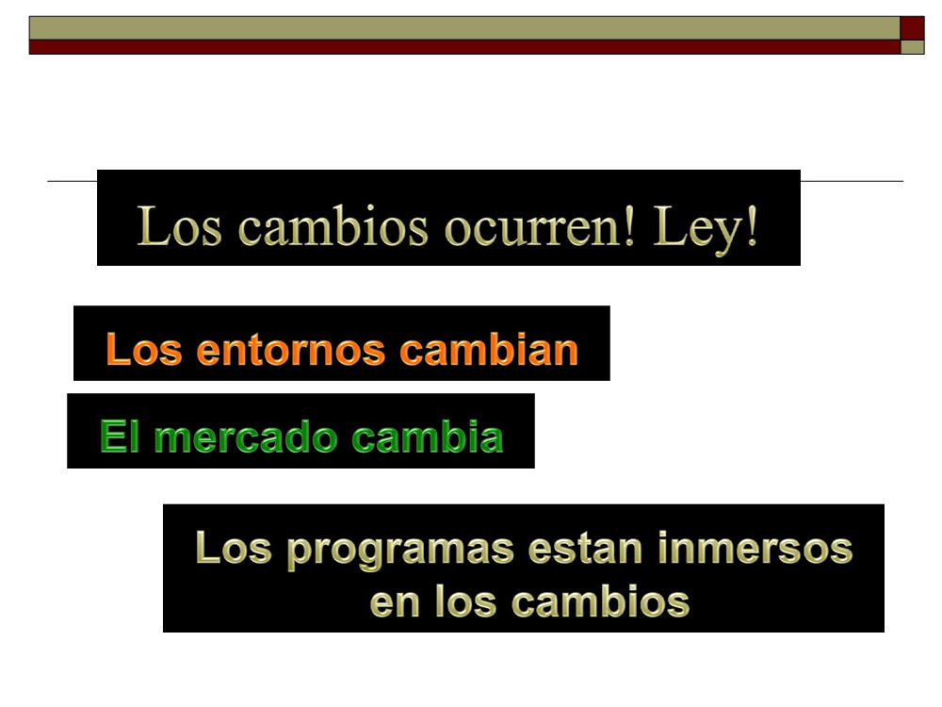
ADOO - Cambios

Slide 10
ADOO - Ejemplo
□ Se desea modelar una central de celulares que
procesa SMSs. Esto es… desde un celular se genera
un SMSs (pushSMS) con un numero de móvil origen
y un numero destino que se envía a la central. La
central verifica el numero de destino y lo envia al
Celurar destino.
□ Al celular destino le llega el SMS (receiveSMS) y lo
pone en la colección de SMS recibidos.

